Slide 1
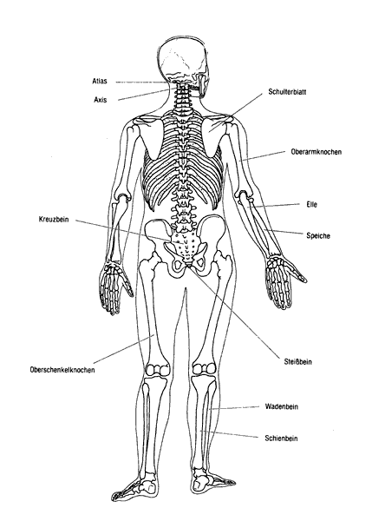
SISTEMI SKELETOR
MËSIMDHËNËS: Lindita Jusufi

Slide 2
Skeleti është tërësia e kockave të trupit, të cilat lidhen me njëra-tjetrën me anë të kyçeve. Boshti i skeletit përfshin kockat e fytyrës, të kafkës dhe të shtyllës vertebrore, dhe kafazi i krahërorit ku qëndrojnë brinjët. Skeleti lidhet me gjymtyrët e sipërme me anë të brezit të legenit. Çdo pjesë e skeletit përmbush një funksion të caktuar: kockat e boshtit të skeletit mbajnë trupin dhe mbrojnë organet jetësore, kurse kockat e gjymtyrëve bëjnë të mundur lëvizjet e shumëllojshme, kontribuojnë në qëndrueshmërinë e trupit, bëjnë të mundur ecjen si dhe kapjen e shtrëngimin e objekteve.

Slide 3
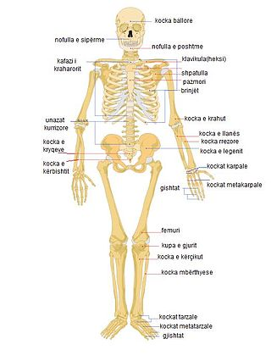

Slide 4
Kockat
Kockat mbahen nga një sistem gjenial nyjesh që i mundësojnë kurrizorëve të lëvizin.Kockat nuk janë aq të forta dhe të rënda siç duken. Nga brenda kanë hapësira boshe, që i bëjnë të lehta dhe lejojnë kalimin e enëve të gjakut dhe të nervave.Kockat janë inde të gjalla - ato rriten dhe shërohen vetë, një lloj si lëkura. Në raste të thyerjes së ndonjë kocke, indi i ri kockor formohet me shpejtësi dhe plotëson boshllëkun.

Slide 5
Skeleti I njeriut ndahet ne :
A:Skeleti i kokes
1. Eshtrat e kafkes
(ashti ballor,pykor,sitor,muror,zverkor)
2. Eshtrat e fytyres
(nofulla e siperme,ashti i lotit,ashti i mollezave,kocka e hundes,nofulla e poshtme)

Slide 6
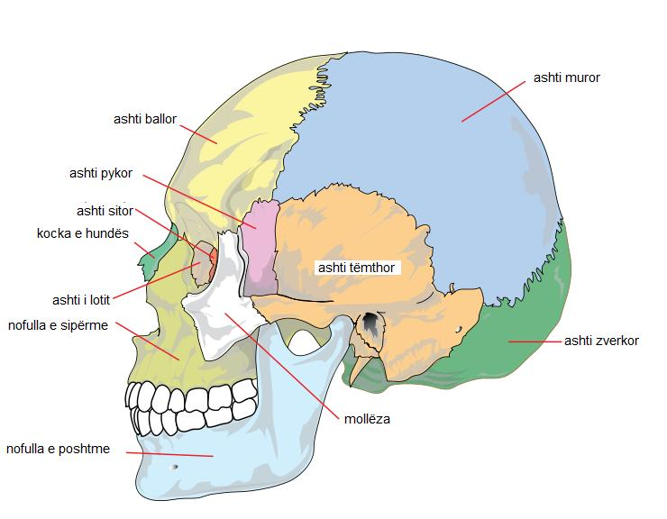

Slide 7
B SKELETI I TRUPIT
1. ESHTRAT E BOSHTIT TE KURIZIT DHE
2. KAFAZI I KRAHERORIT
Boshti kurizor eshte i ndertuar nga unazat. Numri i tyreeshte me i madh te femijet se sa tek njerezit e riutr.
Kafazi i kraherorit eshte i ndertuar nga ashti i gjoksit dhe brinjet te cilet jane te rradhitura ne cifte dhe te llidhura me boshtin kurizor.

Slide 8
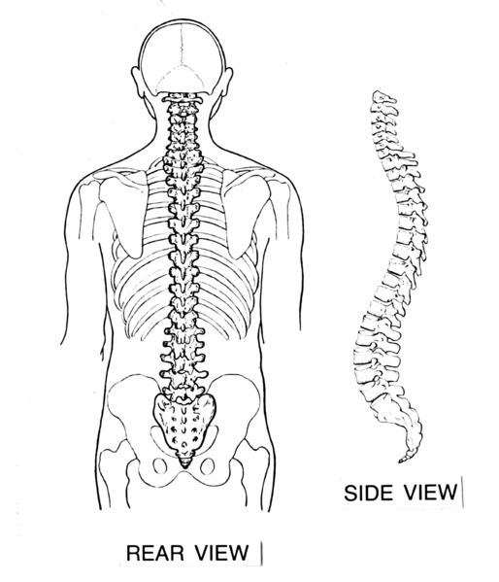
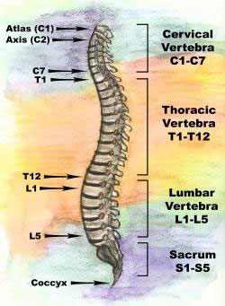

Slide 9
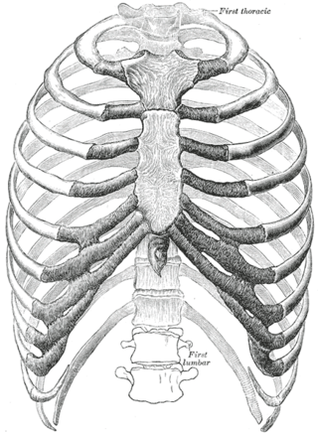

Slide 10
C. ESHTRAT E GJYMTYREVE TE EPERME
TE PALEVIZSHME JANE:
ASHTI U UREZES DHE SHPATULLA

Slide 11
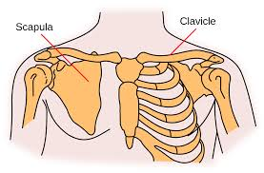

Slide 12
B. TE LEVIZSHME 1. Ashti I krahut 2. Ashti I mesem i parakrahut 3. Ashti i jashtem i parakrahut 4. Eshtrat e pellembes se dores : karpale dhe metakarpale

Slide 14
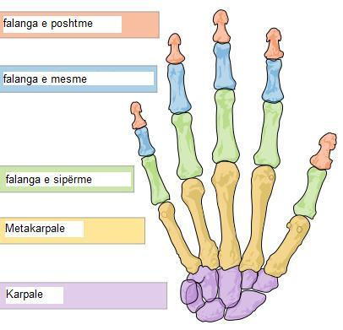

Slide 15
D ESHTRAT E GJYMTYREVE TE POSHTME
Eshtrat e gjymtyreve te poshtme ndahen ne :
Legeni dhe
Eshtrat e kembeve

Slide 16
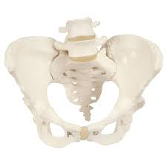
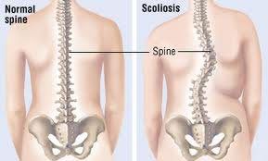

Slide 17
Ne pjesen e levizshme numerohen : 1. Ashti I kofshes 2. Ashti I madh I kercirit 3. Ashti I vogel I kercirit dhe 4. Eshtrat e shputes se kembes

Slide 19
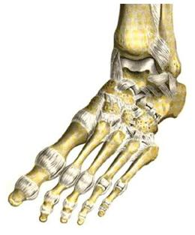

Slide 20
NDERTIMI I ASHTIT
ESHTRAT MUND TE KENE FORMA : PLLAKORE,KUBIKE.
ESHTRAT E DUARVE DHE TE KEMBEVE QUHEN TE GJATA.
NESE E VESHTRON NJE ASHTE TE GJATE DO TE VERESHE PJESEN E MESME TE ZGJATUR E CILA QUHET DIAFIZA DHE DY SKAJE ME TE TRASHA EPIFIZAT.

Slide 21
ESHTRAT JANE ORGANE ME ENE TE GJAKUT DHE NERVA. JANE TE NDERTUARA NGA QELIZAT ESHTERORE PERETH TE CILAVE SHTRESOHEN KRIPERA TE KALCIUMIT. EGZISTOJNE DY INDE ESHTERORE : ASHTI KOMPAKT QE ESHTE I FORTE DHE I NGJESHUR DHE ASHTI SFUNGJEROR NE TE CILEN KA HAPSIRA TE ZBRAZETA.

Slide 22
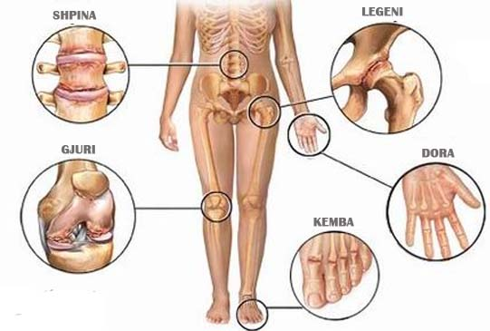

Slide 23
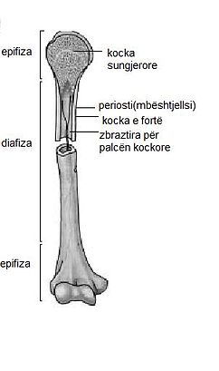

Slide 24
Sh.f.Goce Dellçev Manastir

